Slide 1
اشراقة الصباح

Slide 2
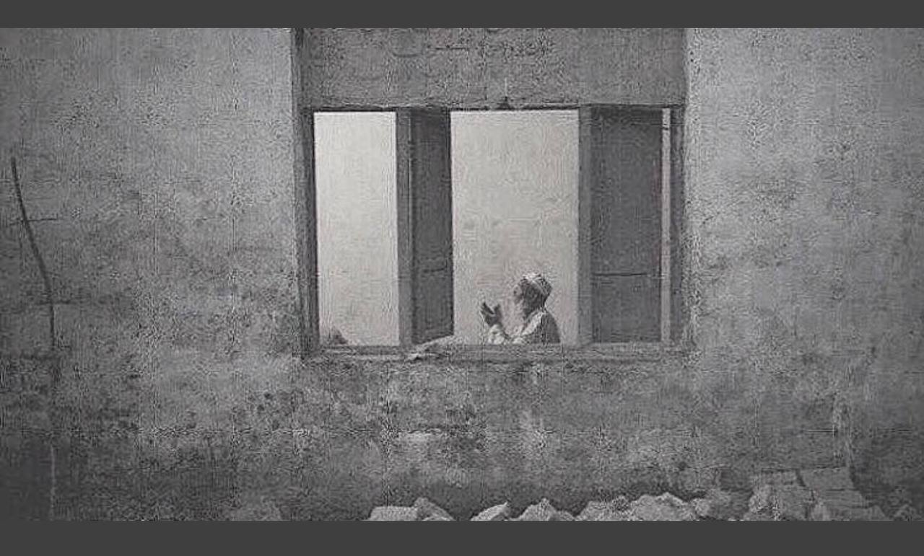
ماذا توحي لك
هذه الصورة

Slide 3
لا تُفكّر في
صعوبة ظروفك
فكّر في قوة الرب
الذي تدعوه

Slide 4
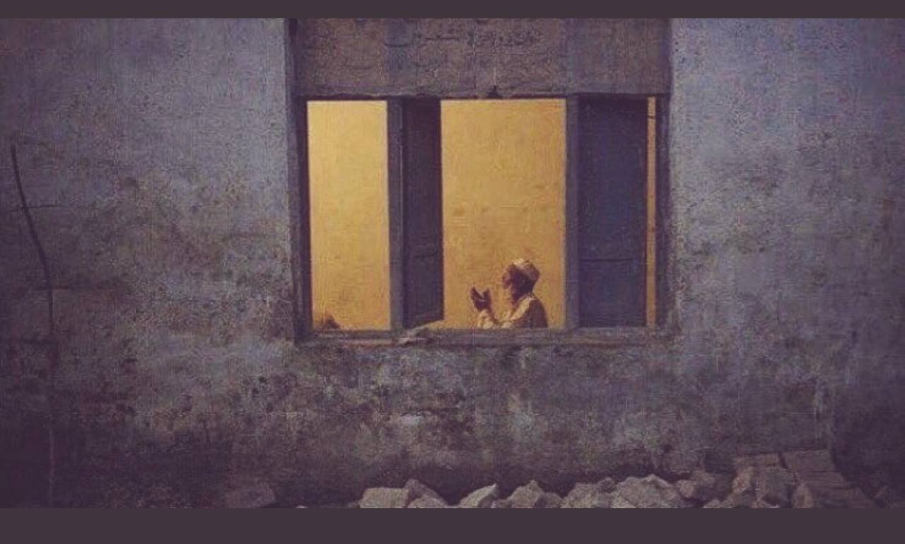
ماهي التغيرات التي حدثت في الصورة السابقة ؟
ماهي الطريقة التي اتبعتها للتعديل على الصورة؟
01
02
03
04
Project One
Project Two
Project Three
Project Four
Ut wisi enim ad minim veniam, quis nostrud
Ut wisi enim ad minim veniam, quis nostrud
Ut wisi enim ad minim veniam, quis nostrud
Ut wisi enim ad minim veniam, quis nostrud

Slide 5
الوحدة الأولى
معالجة الصور المتقدمة
في هذه الوحدة سنقوم بتحرير الصور باستخدام برنامج محرر الصور
GNU Image Manipulation Program (GIMP)

Slide 6
الدرس الاول
أساسيات تحرير الصور

Slide 7
اهداف الدرس
1
6
2
5
3
التعرف على برنامج
GIMP
4
حجم الصورة
و
دقة الصورة
أداة الممحاة
أنظمة الألوان المختلفة
والعمق اللوني
التحديد ونقل ونسخ جزء معين
حفظ الصورة وتصديرها

Slide 8
اهداف الدرس
1
6
2
5
3
التعرف على برنامج
GIMP
4
حجم الصورة
و
دقة الشاشة
أداة الممحاة
أنظمة الألوان المختلفة
والعمق اللوني
التحديد ونقل ونسخ جزء معين
حفظ الصورة وتصديرها

Slide 9
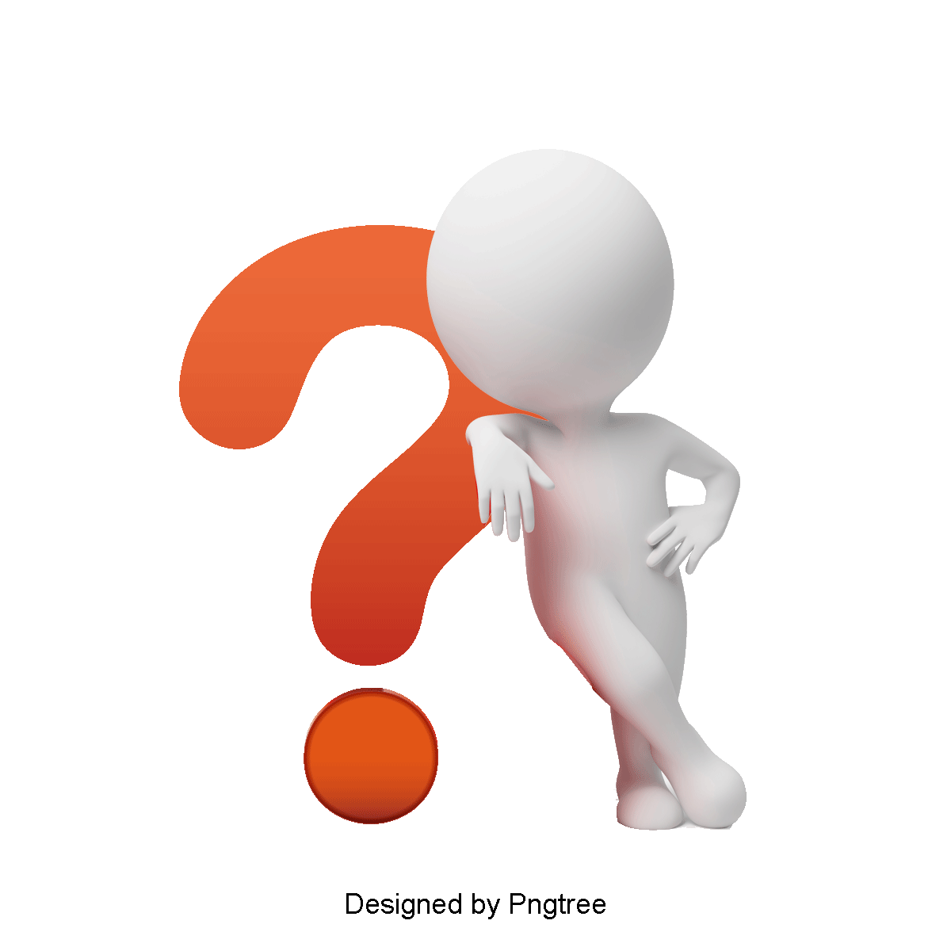
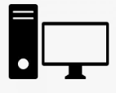
رقم النشاط | 1 | موضوع النشاط | التعرف على برنامج GIMP
مدة النشاط | 3د | نوع النشاط | فردي
باستخدام استراتيجية ( استراتيجية التصفح) تصفحي الكتاب ص 9 +10 والحوار والمناقشة للتوصل الى تعريف البرنامج وتحميله والتعرف على الواجهة للبرنامج ..
برنامج
أحد أقوى البرامج المجانية مفتوحة المصدر لتحرير الصور يستخدم هذا البرنامج لتنقيح الصور وتحسينها وتطبيق العديد من المرشحات الفنية والتأثيرات إلى إمكانات عديدة أخرى لتحرير الصور .
التعريف
عن طريق تنزيله من موقع
http://www.gimp.org/downloads
ثم تثبيته ..
قياس معرفة
التحميل
يتم فتح البرنامج والتعرف على محتويات الواجهة
وفتح صورة في البرنامج
تطبيق عملي
الواجهة

Slide 10
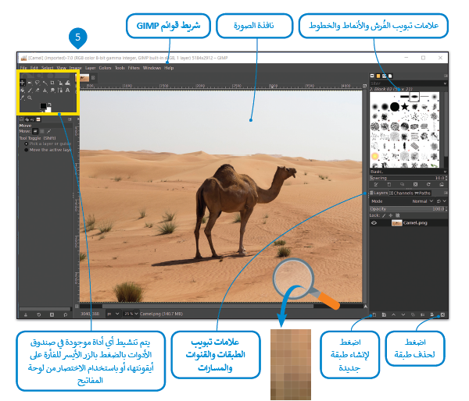

Slide 11
اهداف الدرس
1
6
2
5
3
التعرف على برنامج
GIMP
4
حجم الصورة
و
دقة الشاشة
أداة الممحاة
أنظمة الألوان المختلفة
والعمق اللوني
التحديد ونقل ونسخ جزء معين
حفظ الصورة وتصديرها

Slide 12
رقم النشاط | 2 | موضوع النشاط | حجك الصورة ودقة الشاشة
مدة النشاط | 2د | نوع النشاط | جماعي
باستخدام استراتيجية ( العصف الذهني ) ما لفرق بين حجم الصورة ودقة الشاشة ؟ والحوار والمناقشة للتوصل إلى الفرق ..
تتكون الصورة الرقمية من نقاط ملونة صغيرة يطلق عليها البكسل
عند وضع هذه النقاط جنبا الى جنب تتكون الصورة .
حجم الصورة : هي ابعاد الصورة وكذلك العمق اللوني للصورة في الحاسب
ما لفرق بين حجم الصورة ودقة الشاشة ؟
دقة الصورة : هو الإشارة لعدد الإجمالي لوحدات البكسل في الصورة
ويعبر هذا المصطلح ايضاً عن دقة الكاميرا الرقمية والتي تقاس
بالميغا بكسل الذي يساوي مليون بيكسل
كلما زادت عدد البيكسلات في الصورة كلما زادت دقه الصورة وأصبحت اقرب للواقع
في برنامج جيمب : لاتوجد علاقة للدقة بعدد وحدات البيكسل في ملف الصورة ولهذا السبب فإن الدقة لاتؤثر اطلاقا على حجم الملف
تطبيق عملي

Slide 13
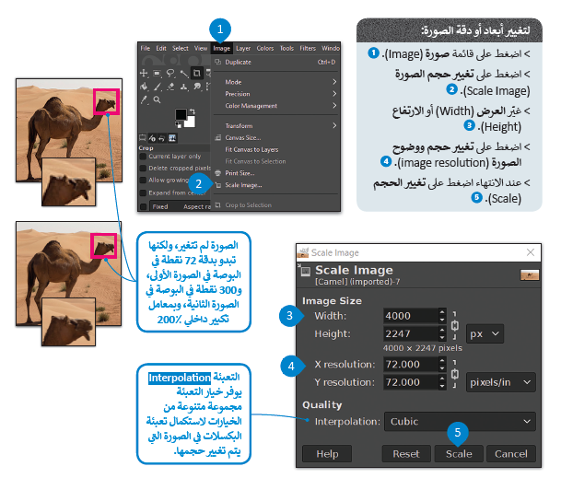

Slide 14
اهداف الدرس
1
6
2
5
3
التعرف على برنامج
GIMP
4
حجم الصورة
و
دقة الشاشة
أداة الممحاة
أنظمة الألوان المختلفة
والعمق اللوني
التحديد ونقل ونسخ جزء معين
حفظ الصورة وتصديرها

Slide 15
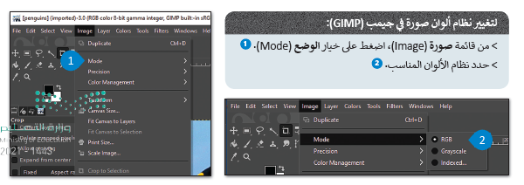
اختيار نظام الألوان
اكتشفي الفرق بين أنظمة الألوان في البرنامج
تطبيق عملي
افتحي الكتاب ص 11

Slide 16
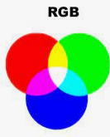
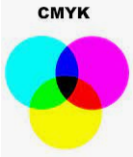
رقم النشاط | 2 | موضوع النشاط | حجك الصورة ودقة الشاشة
مدة النشاط | 2د | نوع النشاط | فردي
باستخدام استراتيجية ( التعلم الذاتي) التعرف على أنظمة الألوان للصور ؟ والحوار والمناقشة..
أنظمة الألوان
المختلفة
RGB
CMYK
التدرج الرمادي

Slide 17
العمق اللوني

Slide 18
الفقرات | اختاري الإجابة الصحيحة
يعد برنامج GIMP | برنامج مجاني مفتوح المصدر | برنامج مجاني مغلق المصدر | برنامج حر
لفتح صورة في برنامج GIMP نختار فتح من قائمة | ملف | تحرير | صورة
لتغير أبعاد ودقة الصورة نختار تغير حجم الصورة من قائمة | ملف | تحرير | صورة
يعد نظام الألوان الأفضل لعرض الصور على الشاشة | RGB | CMYK | التدرج الرمادي
تقويم مرحلي

Slide 19
مهمة ادائية 1

Slide 20
THANK YOU

